Slide 1

Villamos alapismeretek | 9. évfolyam (14. hét)
Miért fogyaszt többet a hősugárzó, mint egy LED-lámpa?
Villamos teljesítmény és energia a gyakorlatban
IAA Útravaló: „A jó szakember nemcsak beköt egy készüléket, hanem azt is tudja, hogyan használja gazdaságosan.”

Slide 2
A hét célja és tanulási kimenetei
A hét legfőbb célkitűzése:
Megkülönböztetni a teljesítmény és az energia fogalmát.
Leolvasni egy készülék adattábláját.
A tanuló megértse a villamos teljesítmény és a villamos energia fogalmát, valamint tudja értelmezni a villamos készülékek adattábláin szereplő legfontosabb adatokat a mindennapi munkája során.
Egyszerű teljesítmény- és energiafeladatokat megoldani.
Összehasonlítani különböző készülékek fogyasztását.

Slide 3
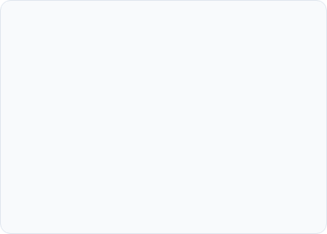
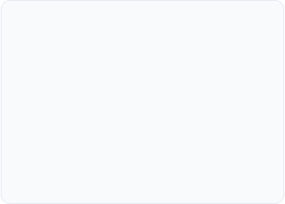
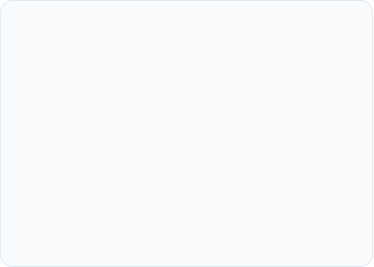


Heti óravázlat (3 tanóra)
1. Tanóra
2. Tanóra
3. Tanóra
A watt fogalma és jelentősége. Háztartási és ipari készülékek teljesítményének összehasonlítása a gyakorlatban.
A kilowattóra (kWh) fogalma, valamint egyszerű villamos energiafogyasztási és költségszámítási feladatok.
Készülékek adattábláinak vizsgálata, leolvasása és értelmezése valós eszközökön keresztül.

Slide 4
Szakmai szókincs: Alapfogalmak
Fogalom | Jelentése / Magyarázata
Teljesítmény | Az energiafelhasználás sebessége (mennyi energiát alakít át a készülék időegység alatt).
Watt (W) | A villamos teljesítmény mértékegysége (Joule / másodperc).
Kilowatt (kW) | Nagyobb teljesítmények mértékegysége, pontosan 1000 watt.

Slide 5
Energia és a készülékek adattáblája
A teljesítmény mutatja, milyen gyorsan fogyaszt a gép.
Az energia mutatja, mennyi összes munkát végez az idő függvényében.
A villanyszerelő mindig az adattáblából indul ki a hálózat tervezésekor!
Fogalom | Jelentése
Kilowattóra (kWh) | A villamos energia mértékegysége (1 kW teljesítmény 1 óra alatt).
Adattábla | A készülék legfontosabb műszaki adatait (feszültség, teljesítmény) tartalmazza.

Slide 13



Image Sources
https://en.pimg.jp/090/693/029/1/90693029.jpg
Source: www.pixtastock.com
https://brentwoodus.com/cdn/shop/files/portable-space-heater-fan-white_H-F302W_3_2000x.jpg?v=1683145323
Source: brentwoodus.com
https://www.sparkydirect.com.au/assets/thumb/TTAGBLACK.webp?20251009090617
Source: www.sparkydirect.com.au

